Slide 1
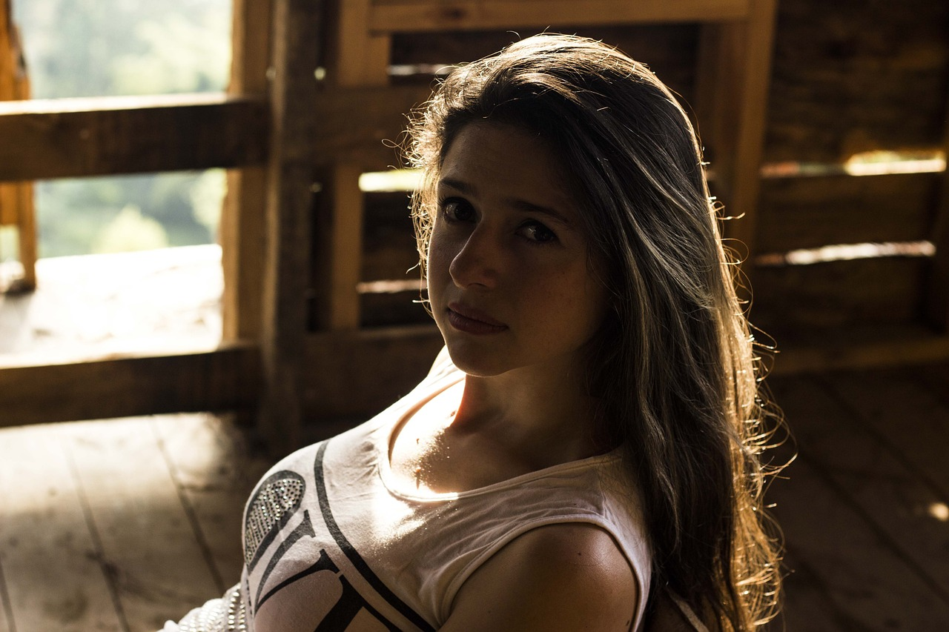
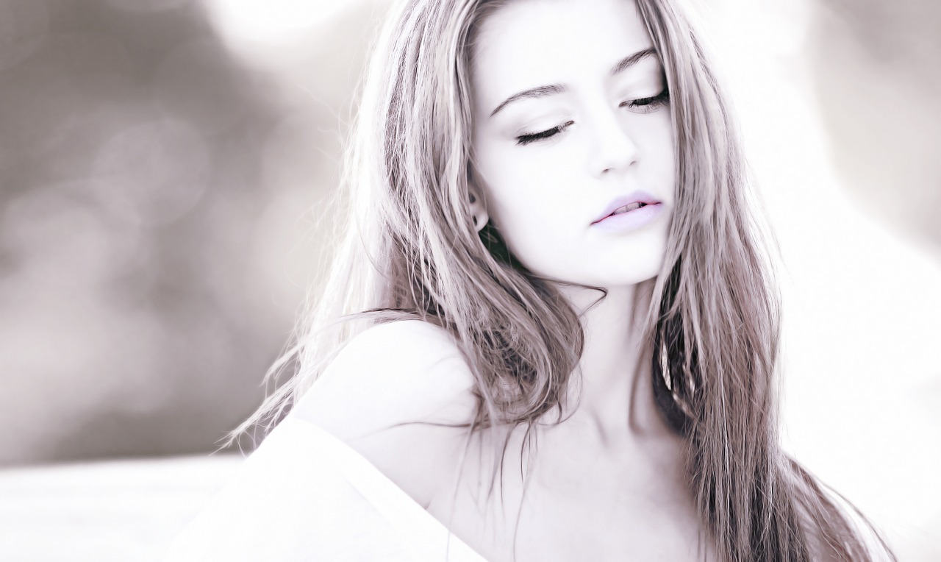


Cuando
te
perdí
Me sentí morir,
caer a un pozo profundo,
oscuro y en tinieblas,
ay cuán grande fue mi sufrir!!!,
lo mas horrible de este mundo
y cuando lo recuerdo
aún mis labios tiemblan.

Slide 2


Al saber que no volviste
yo me juré olvidar,
en ti no volver a pensar
cuando de mi lado te fuiste,
juré no volver a llorar.

Slide 3


Creo que lo estoy logrando
pues por ti no ando penando,
la tristeza se ha marchado
y mis ojos no han llorado
porque no te han extrañado.

Slide 4


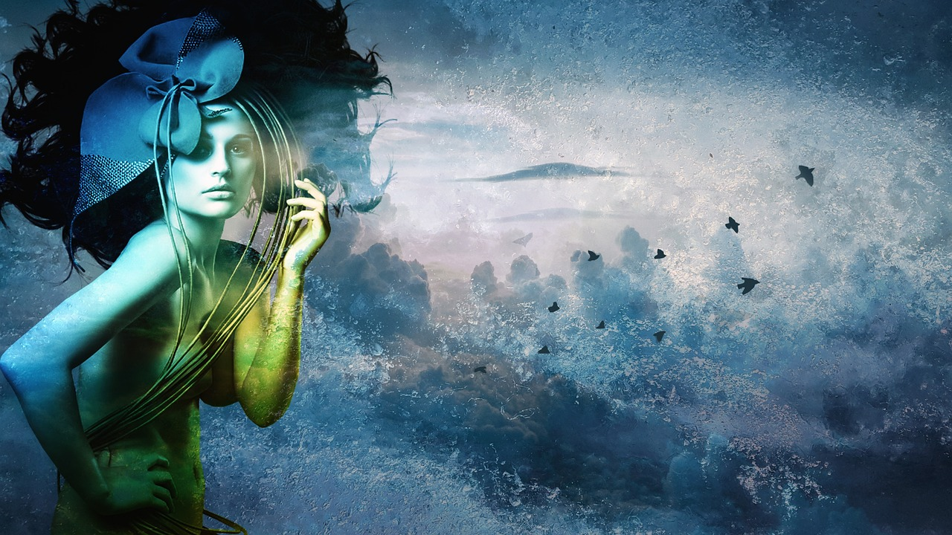
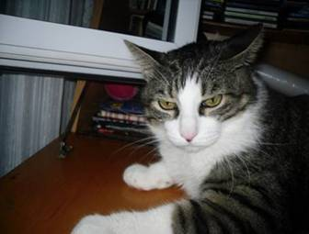
Cuando te perdí moría de pena,
de tristeza, de nostalgia,
de soledad y congoja
y sufrir era mi condena
hoy ya nada me acongoja,
ni me muero en agonía
solo estas en mis recuerdos
como algo del pasado
por eso porque ya te he olvidado
jrvg
jrvallegomez@outlook.es

Slide 5







¿Te ha gustado?
Puedes ver más entrando
Aquí
Además puedes recibir powerpoints en tu correo electrónico suscribiéndote aquí:
…

